Slide 1
Kuvapari Münchenin kokouksesta 1938. Miten pilakuvan sanoma eroaa todellisista tapahtumista?

Slide 2
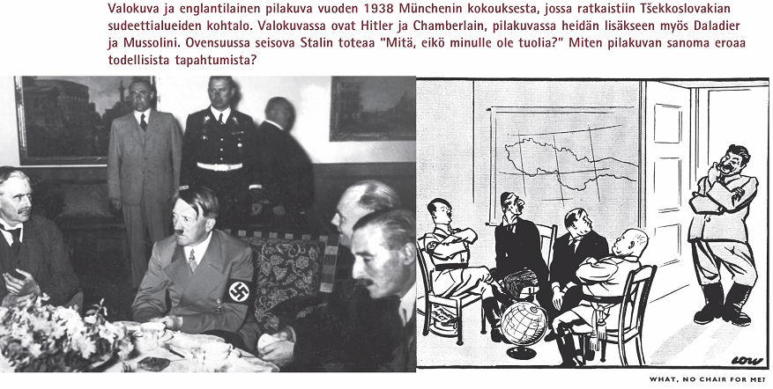

Slide 3
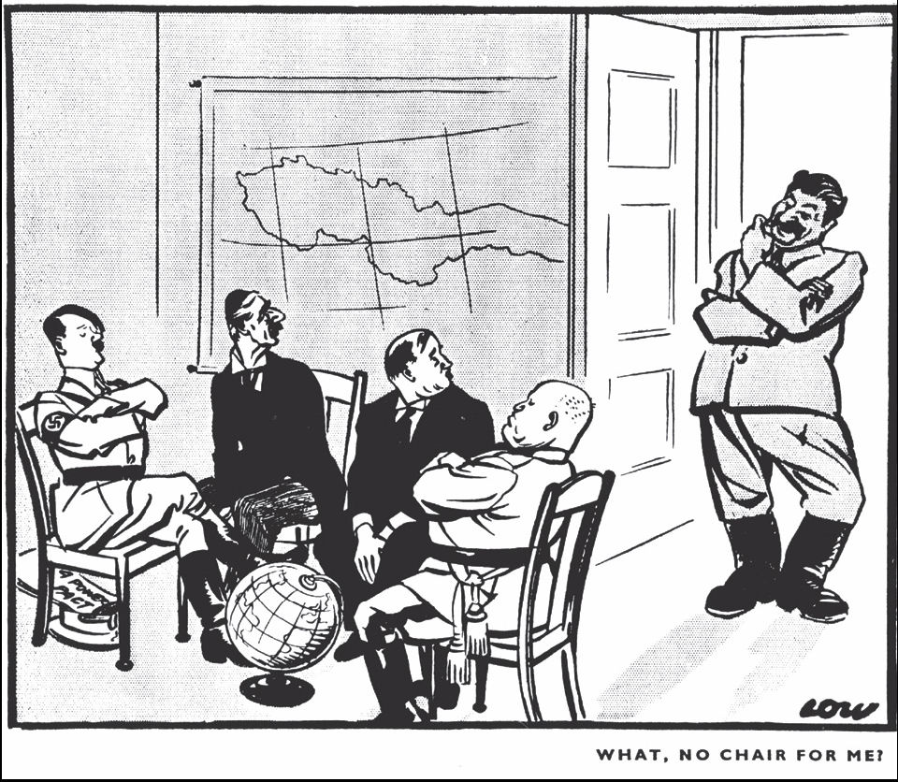
Tulkitse kuvaa ja pohdi, millaisen kuvan se antaa tapahtumasta.

